Slide 1
E-R模型（示例）
一个实例
某个工厂物资管理的概念模型。物资管理涉及的实体有：
仓库：属性有仓库号、面积、电话号码
零件：属性有零件号、名称、规格、单价、描述
供应商：属性有供应商号、姓名、地址、电话号码、账号
项目：属性有项目号、预算、开工日期
职工：属性有职工号、姓名、年龄、职称

Slide 2
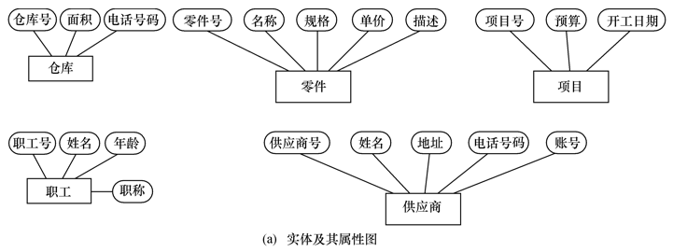
E-R模型（示例）

Slide 3
E-R模型（示例）
这些实体之间的联系如下：
（1） 一个仓库可以存放多种零件，一种零件可以存放在多个
仓库中，因此仓库和零件具有多对多的联系。用库存量
来表示某种零件在某个仓库中的数量。
（2） 一个仓库有多个职工当仓库保管员，一个职工只能在一
个仓库工作，因此仓库和职工之间是一对多的联系。
（3） 职工之间具有领导与被领导关系。即仓库主任领导若
干保管员，因此职工实体型中具有一对多的联系。
（4） 供应商、项目和零件三者之间具有多对多的联系。即一
个供应商可以供给若干项目多种零件，每个项目可以使
用不同供应商供应的零件，每种零件可由不同供应商供
给。

Slide 4
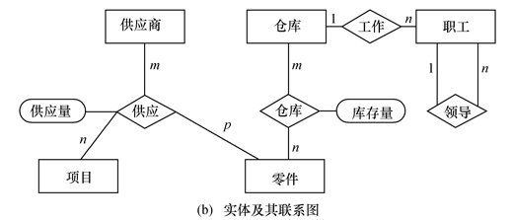
E-R模型（示例）

Slide 5
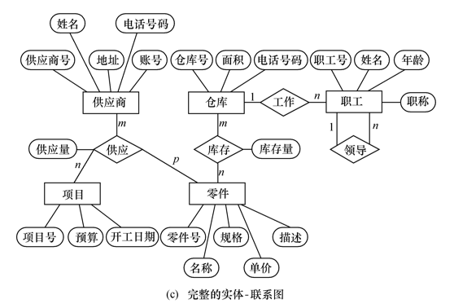
E-R模型（示例）

Slide 6

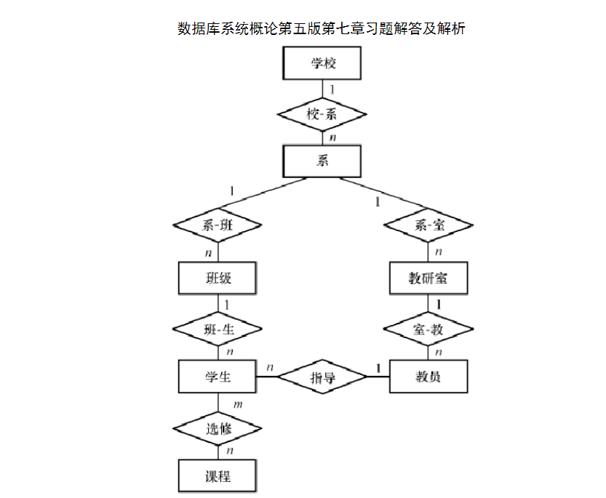

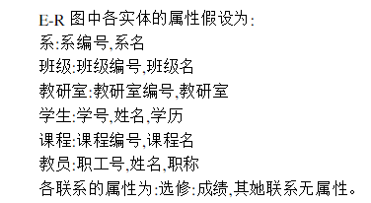
E-R模型（示例）

Slide 7
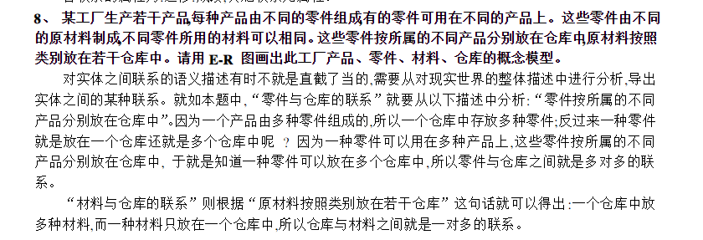
E-R模型（示例）

Slide 8
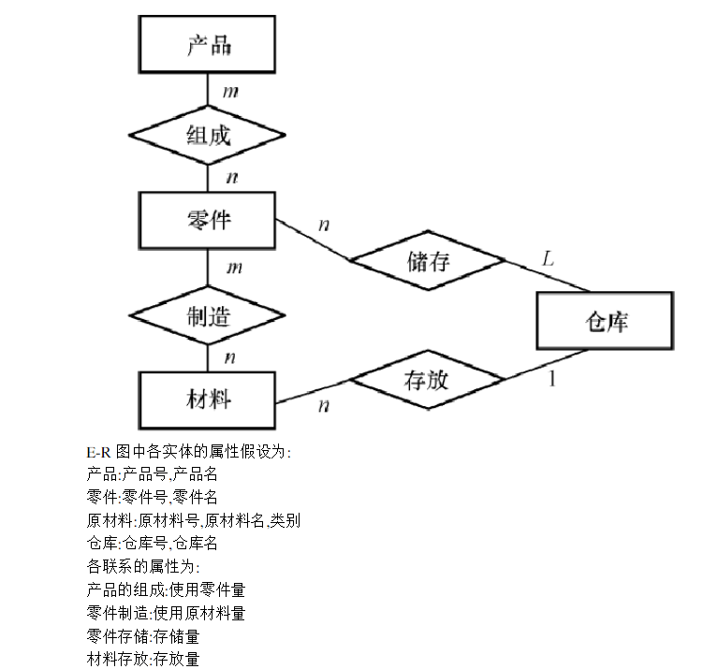
E-R模型（示例）

